Slide 1
ПРИМЕТЫ ОСЕНИ
Выполнила: С.В. Куренкова
учитель начальных классов
КОУ ВО «Борисоглебская школа – интернат для детей сирот с ОВЗ»

Slide 2
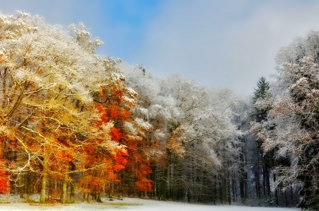
к сухой погоде
к дождю
к ясному дню
Осенний иней …

Slide 3
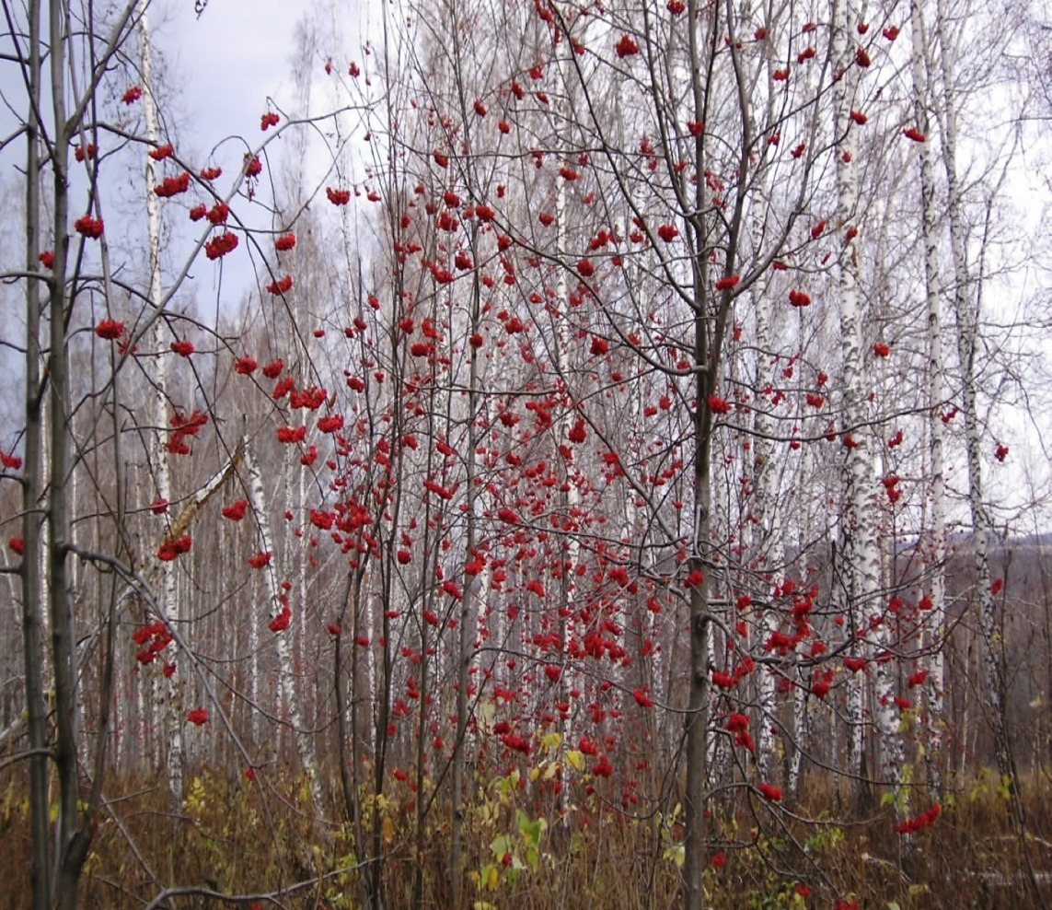
к грибам
к дождливой осени
к заморозкам
В лесу много рябины …

Slide 4
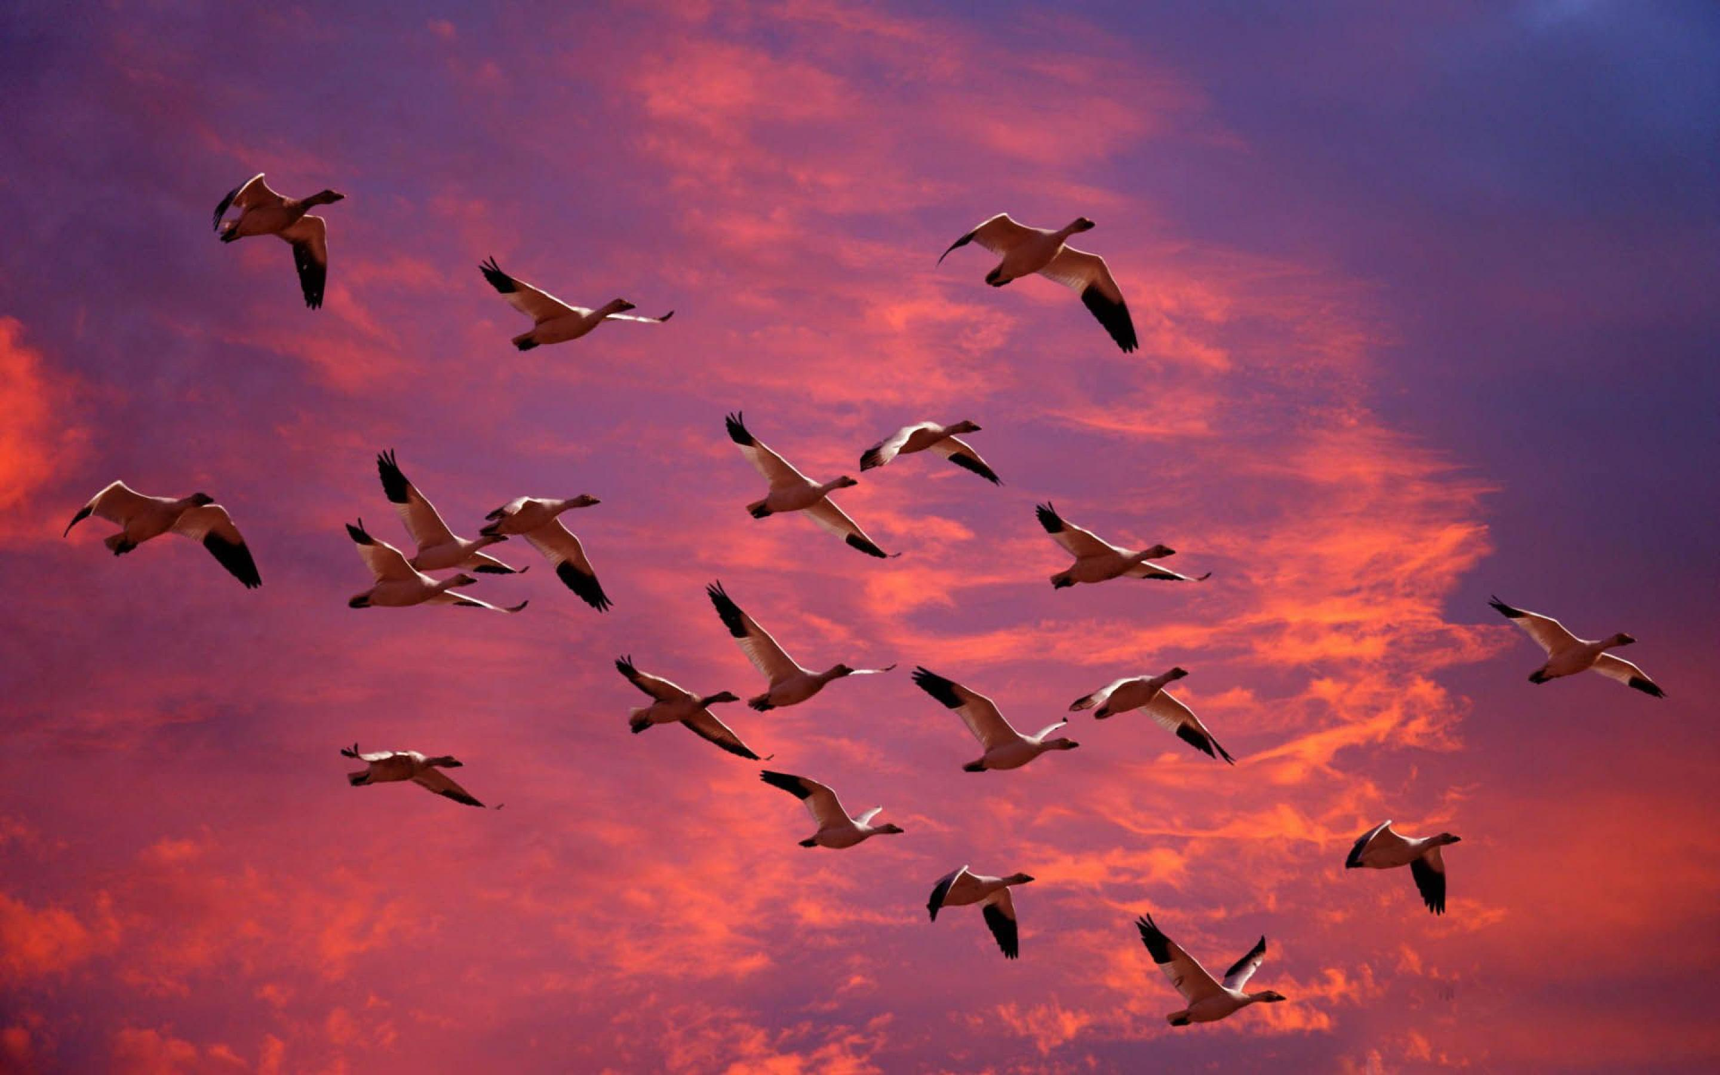
к дождю
к урожаю
к снежной зиме
Птицы перелётные высоко летят …

Slide 5
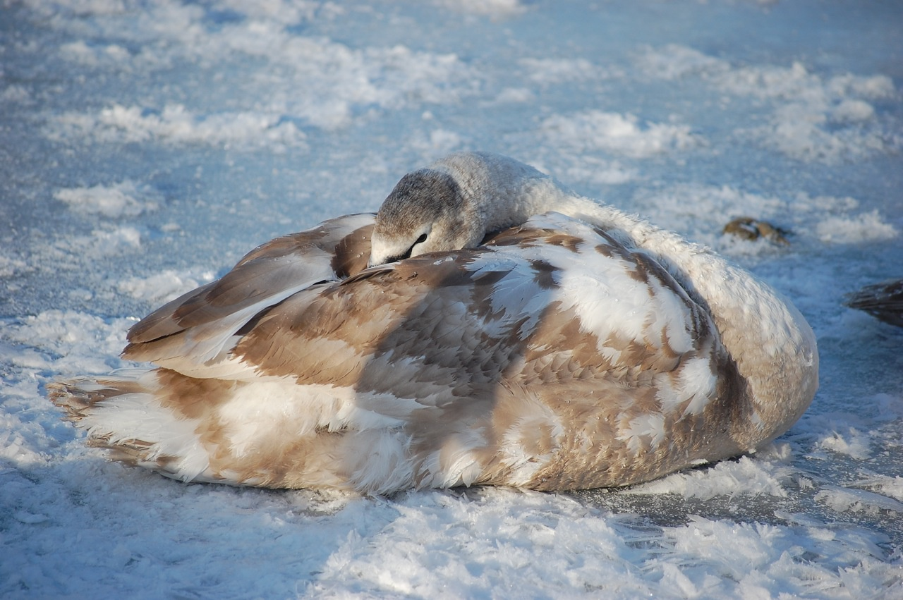
к дождю
к холоду
к неприятностям
Домашняя птица прячет голову под крыло …

Slide 6
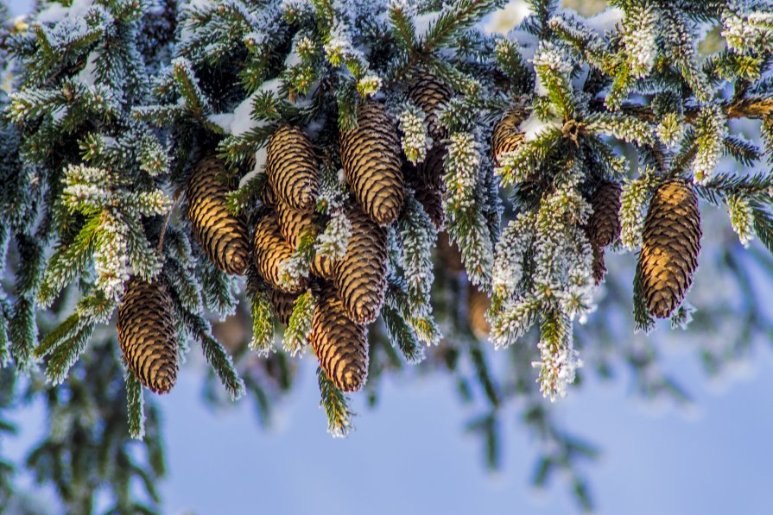
к холодной зиме
к урожаю
к теплым дням
Много шишек на соснах и елях …

Slide 7
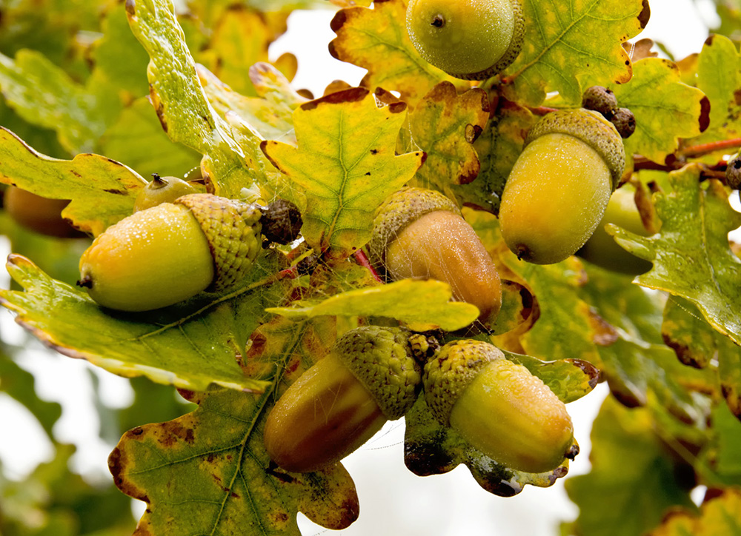
к дождливой осени
к урожаю
к холодной зиме
Много желудей на дубу в сентябре ..

Slide 8
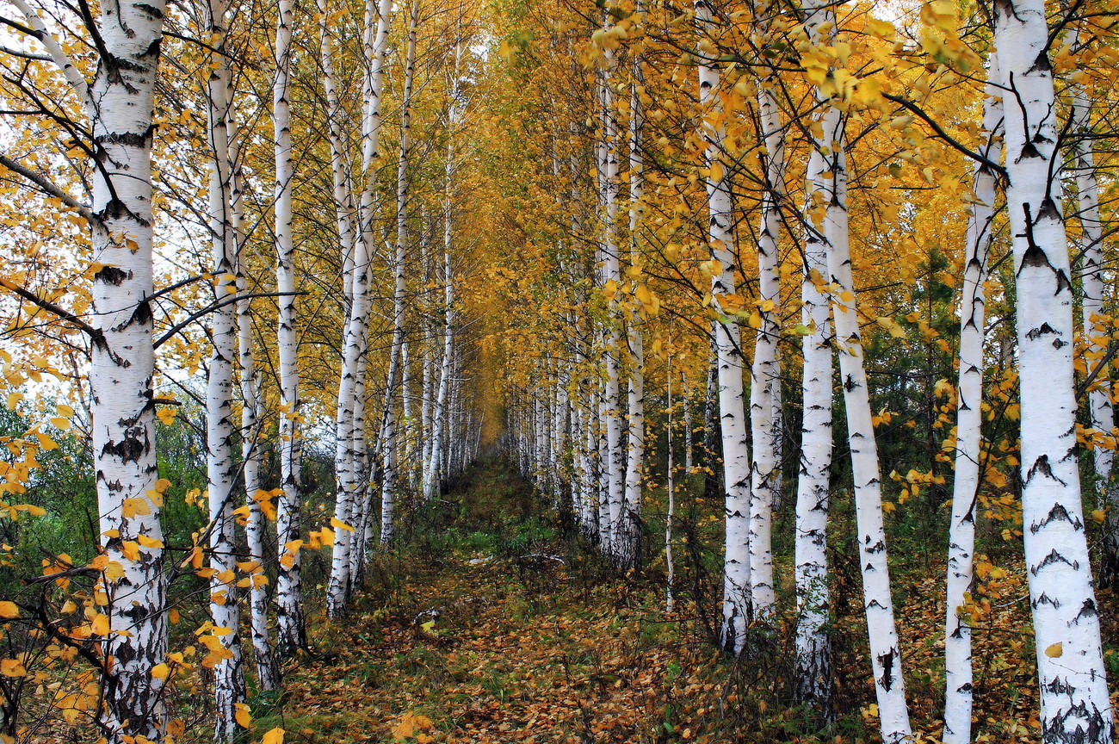
жди дождливую осень
весна будет ранней
жди холодной зимы
Если осенью листья березы начнут желтеть с верхушки, то..

Slide 9
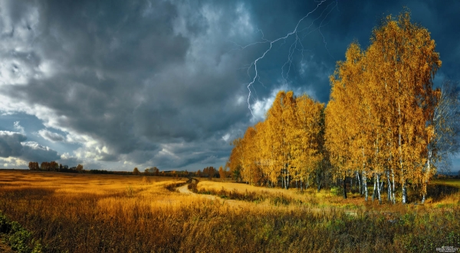
жди ранних заморозков
осень без листопада
зима бесснежная
В октябре гром -

Slide 10
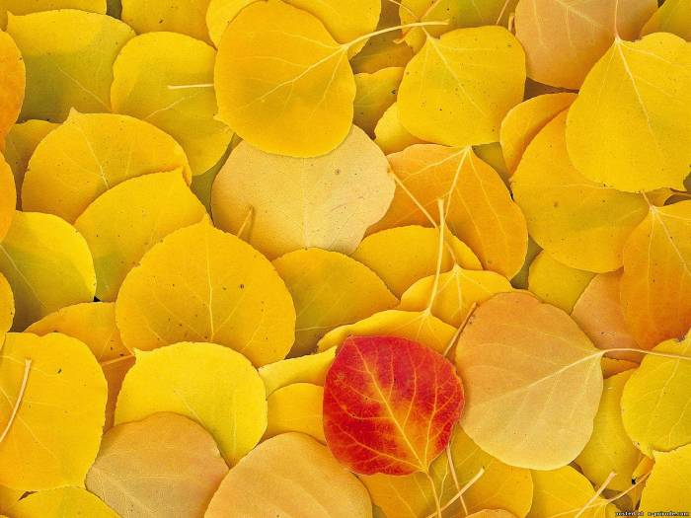
к дождливой погоде
к студеной зиме
к непогоде
Осиновые листья ложатся лицом вверх -

Slide 11
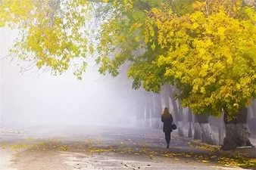
к теплой зиме
к ненастью
к грибам
Листья не торопятся опадать ..

Slide 12
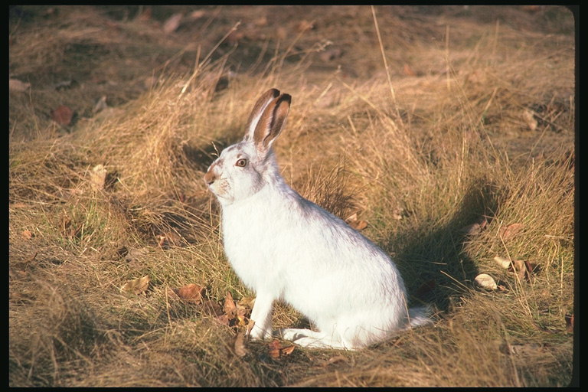
к теплой зиме
скоро листопад
близится суровая зима
Шерсть зайцев стала белой ..

Slide 13
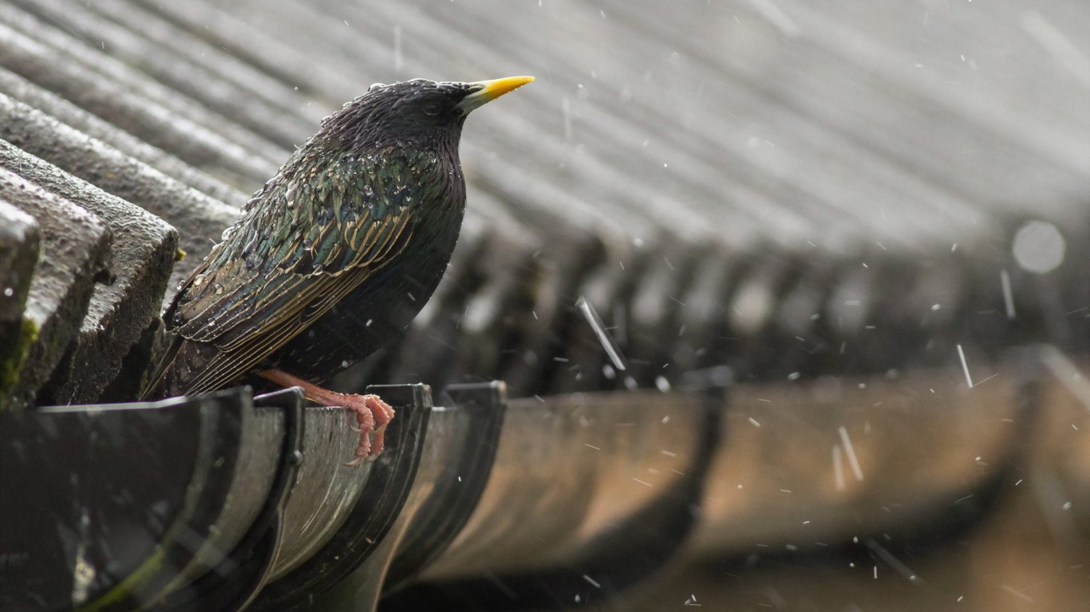
к радуге
к дождю
к непогоде
Птица на крышу садится ….

